Slide 1
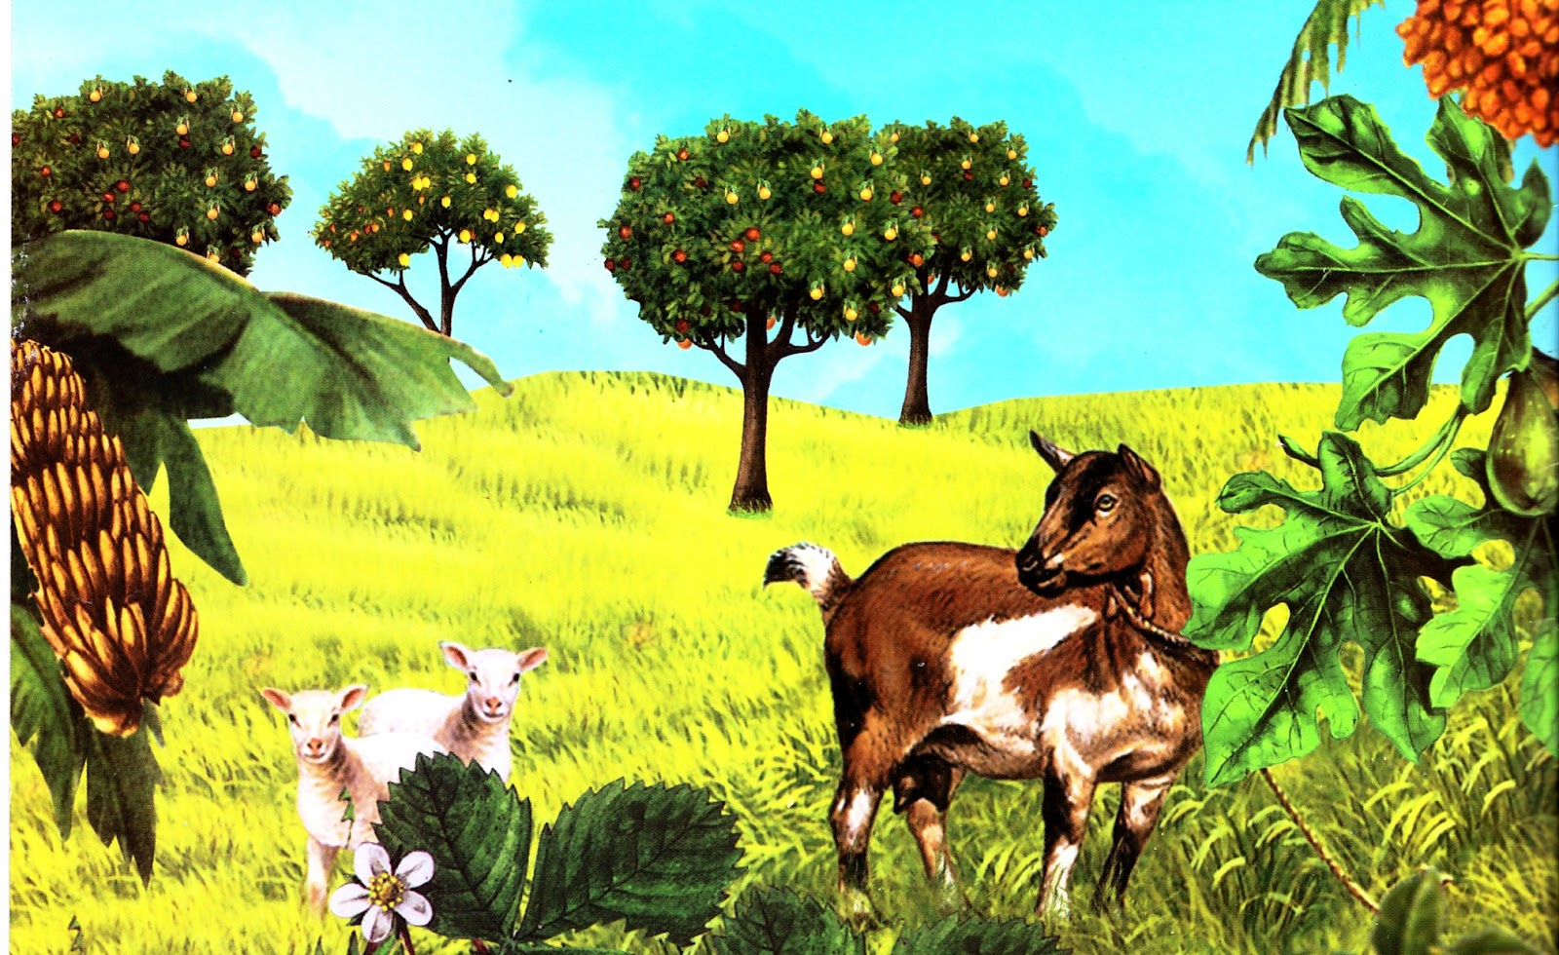
النباتات

Slide 2
تعليمات اللعبة
*على الطالب المشترك باللعبة الإجابة على جميع الأسئلة حتى يستطيع الفوز والحصول على الجائزة.
*يجب على المتسابق أن يضغط على إجابة واحدة فإذا كانت صحيحة ينتقل لشريحة إجابة صحيحة فلكي يكمل اللعبة وينتقل للسؤال التالي يضغط على رقم السؤال الموجود في النجمة.
*الطالب الذي يُجيب إجابة خاطئة تظهر لديه شريحة إجابة خاطئة وعليه الرجوع لإعادة المحاولة لحل
السؤال فيضغط على رقم السؤال نفسهُ الموجود بإحدى النجوم .
*هنالك نجمة بداخلها علامة سؤال عند الضغط عليها تُنقلنا لصورة والتي من
الضرورة الإنتباه لها لأن الأسئلة التي ما بعدها تعتمد عليها.
*للحصول على الجائزة بعد أن وصلنا للسؤال الأخير مع الإجابة عليه صحيحاً نصل لشريحة
إجابة صحيحة وهناك توجد نجمة فيها علامة تعجب نضغط عليها ونحصل على الجائزة
نتمنى لكم عملاً ممتعاً

Slide 3
السؤال الأول
أكمل الجملة بالكلمة الصحيحة:
النباتات هي __________.
كائنات حية
جمادات
مخلوقات فضائية

Slide 4
إجابة خاطئة
أعد المحاولة..
1
8
15
18
2
9
3
16
19
10
4
؟
17
20
5
11
14
6
12
7
13

Slide 5
إجابة صحيحة
إنتقل للسؤال...
1
8
15
18
2
9
16
19
3
10
17
20
4
؟
!
11
5
12
6
13
7
14

Slide 6
السؤال الثاني
تتغذى النباتات عن طريق:
إمتصاص الماء وإنتاج الغذاء بمساعدة الضوء
التربة والأسمدة
عن طريق أوراق الكأس حين تصل إليها قطرات الماء

Slide 7
السؤال الثالث
أجزاء النبتة هي:
جذر, ساق, أوراق الكأس, ثمرة, أوراق
ساق, ثمرة, زهرة, براعم, أوراق
جذر, ساق,ورقة,زهرة,ثمرة

Slide 8
السؤال الرابع
الجذر يكون غالباً داخل :
الماء
التربة
الأسمدة

Slide 9
السؤال الخامس
لماذا النباتات هي كائنات حية :
لأنها تتغذى وتتنفس وتنمو
لأنها تتكاثر وتتنفس
لأنها تتنفس,تتغذى, تنمو وتتكاثر

Slide 10
السؤال السادس
بماذا تختلف النباتات عن بعضها:
اللون,الملمس,الحجم
الحجم,اللون,الشكل
بالشكل, الحجم, اللون والملمس

Slide 11
السؤال السابع
أنا عضو تنمو علّي الأوراق والأزهار إذا أنا:
البرعم
الساق
الجذر

Slide 12
السؤال الثامن
أنا عضو متصل بالساق لوني غالباً أخضر إذاً أنا :
الأوراق
البراعم
الزهرة

Slide 13
السؤال التاسع
أنا عضو أكون غالباً داخل التربة إذا أنا:
البذرة
الثمرة
الجذر

Slide 14
السؤال العاشر
أنا عضو أحمل بداخلي البذور إذا أنا:
الثمرة
الورقة
الزهرة

Slide 15
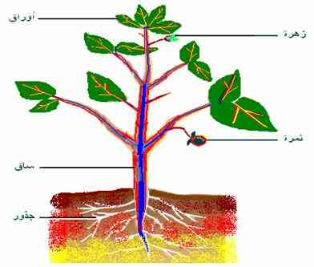

Slide 16
السؤال الحادي عشر
ماذا يسمى هذا الجزء :
الزهرة
الورقة
الثمرة

Slide 17
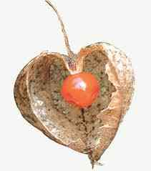
السؤال الثاني عشر
ماذا يسمى هذا الجزء:
البرعم
البذرة
الثمرة

Slide 18
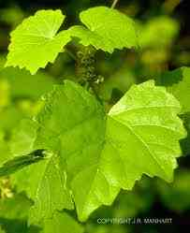
السؤال الثالث عشر
ماذا يسمى هذا الجزء:
الثمرة
الورقة
البذرة

Slide 19
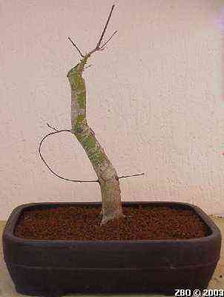
السؤال الرابع عشر
ماذا يسمى هذا الجزء:
غصن
ساق
جذر

Slide 20
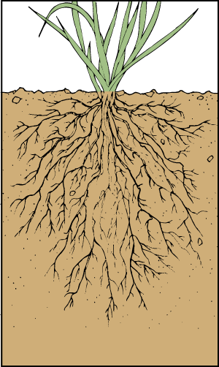
السؤال الخامس عشر
ماذا يسمى هذا الجزء:
جذر
ساق
أغصان

Slide 21
السؤال السادس عشر
هل تحتاج النباتات إلى الأوكسجين لكي تعيش؟
نعم
لا

Slide 22
السؤال السابع عشر
هل تتكاثر النباتات؟
نعم
لا

Slide 23
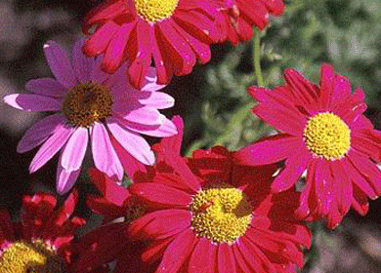
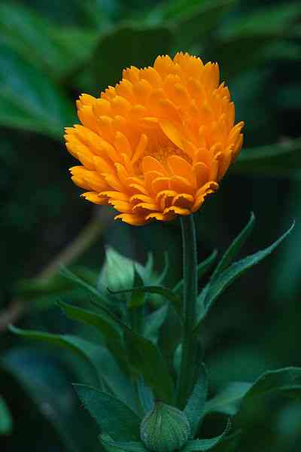
السؤال الثامن عشر
بماذا تختلف هذه النباتات حسب ما نراهُ :
بالحجم
بالرائحة
بالشكل والحجم

Slide 24
السؤال التاسع عشر
هل تختلف هذه النباتات بالرائحة أيضاً؟
لا
نعم
ربما

Slide 25
السؤال العشرون
تنمو النباتات في أماكن :
بعيدة
محددة
عديدة

Slide 26
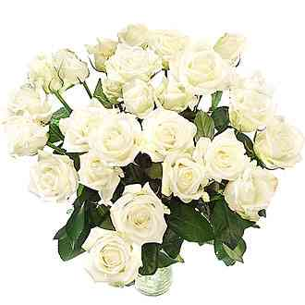
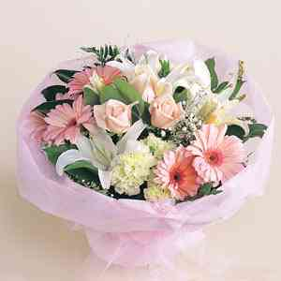
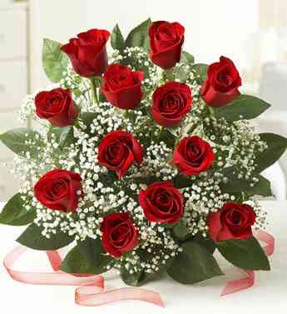
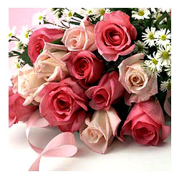
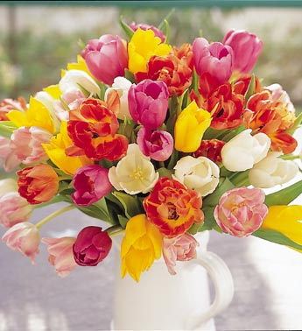
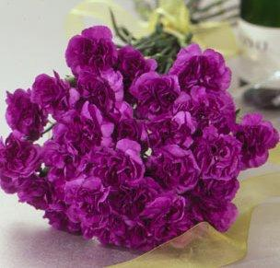
مبروك
نقدم لكم
أجمل الباقات
من الورود
أسل نداف

